Slide 1
Как нейросети объясняют
распад СССР
Сравнительный анализ интерпретаций семи ИИ-сервисов
и проверка культурного смещения в обучении больших языковых моделей
Исследовательский проект · НИУ ВШЭ · 2026
7 сервисов · 360 ответов

Slide 2
Зачем мы это делали
Большие языковые модели обучаются на текстах разных стран и традиций.
Значит, в спорных исторических темах они могут нести разный культурный «акцент».
«Отражают ли ответы нейросетей разницу между российской и западной
трактовкой распада СССР — и виден ли в этом более широкий культурный bias?»
Распад СССР — идеальный тест: тема, по которой российская и западная историография
расходятся сильнее всего. Мы не ищем «правильную» модель — мы картируем, какие
объяснения и нарративы у какой модели всплывают чаще.

Slide 3
Как проверяли — единый протокол
15
Одинаковых промптов
5
Факторов оценки
От предпосылок распада до его неизбежности — каждой модели задаём один и тот же список вопросов.
Запад · Экономика · Горбачёв · Нац. вопрос · Внутренний кризис. Каждый — шкала от 0 до 5.
XY
Координаты компаса
7
ИИ-сервисов
X: внутренние причины — внешнее давление. Y: неизбежность — роль решений и ошибок.
ChatGPT, Claude, Gemini, Grok, GigaChat, YandexGPT, DeepSeek — Запад, Россия, Восток.

Slide 4
Объём проделанной работы
7
24
360
ИИ-сервисов
серии тестов
ответов закодировано
Запад · Россия · Восток
разные режимы и прогоны
по 5 факторам каждый
+2
+30
≈6
эталона-человека
ответов эталонов
типов режимов
учебник и монография
те же 15 промптов
поиск · рассуждение · версии

Slide 5
Как читать наш «компас»
Каждый ответ переводим в баллы, а среднее по модели — в точку на двух осях.
Ось X — причина распада
Ось Y — логика распада
−5 внутренние причины главные
+5 внешнее давление главное
−5 распад был неизбежен
+5 результат решений и ошибок
Пять факторов причинности (0–5):
Запад
Экономика
Горбачёв
Нац. вопрос
Внутр. кризис
Шкала, промпты и журнал прогонов зафиксированы в методичке проекта.

Slide 6
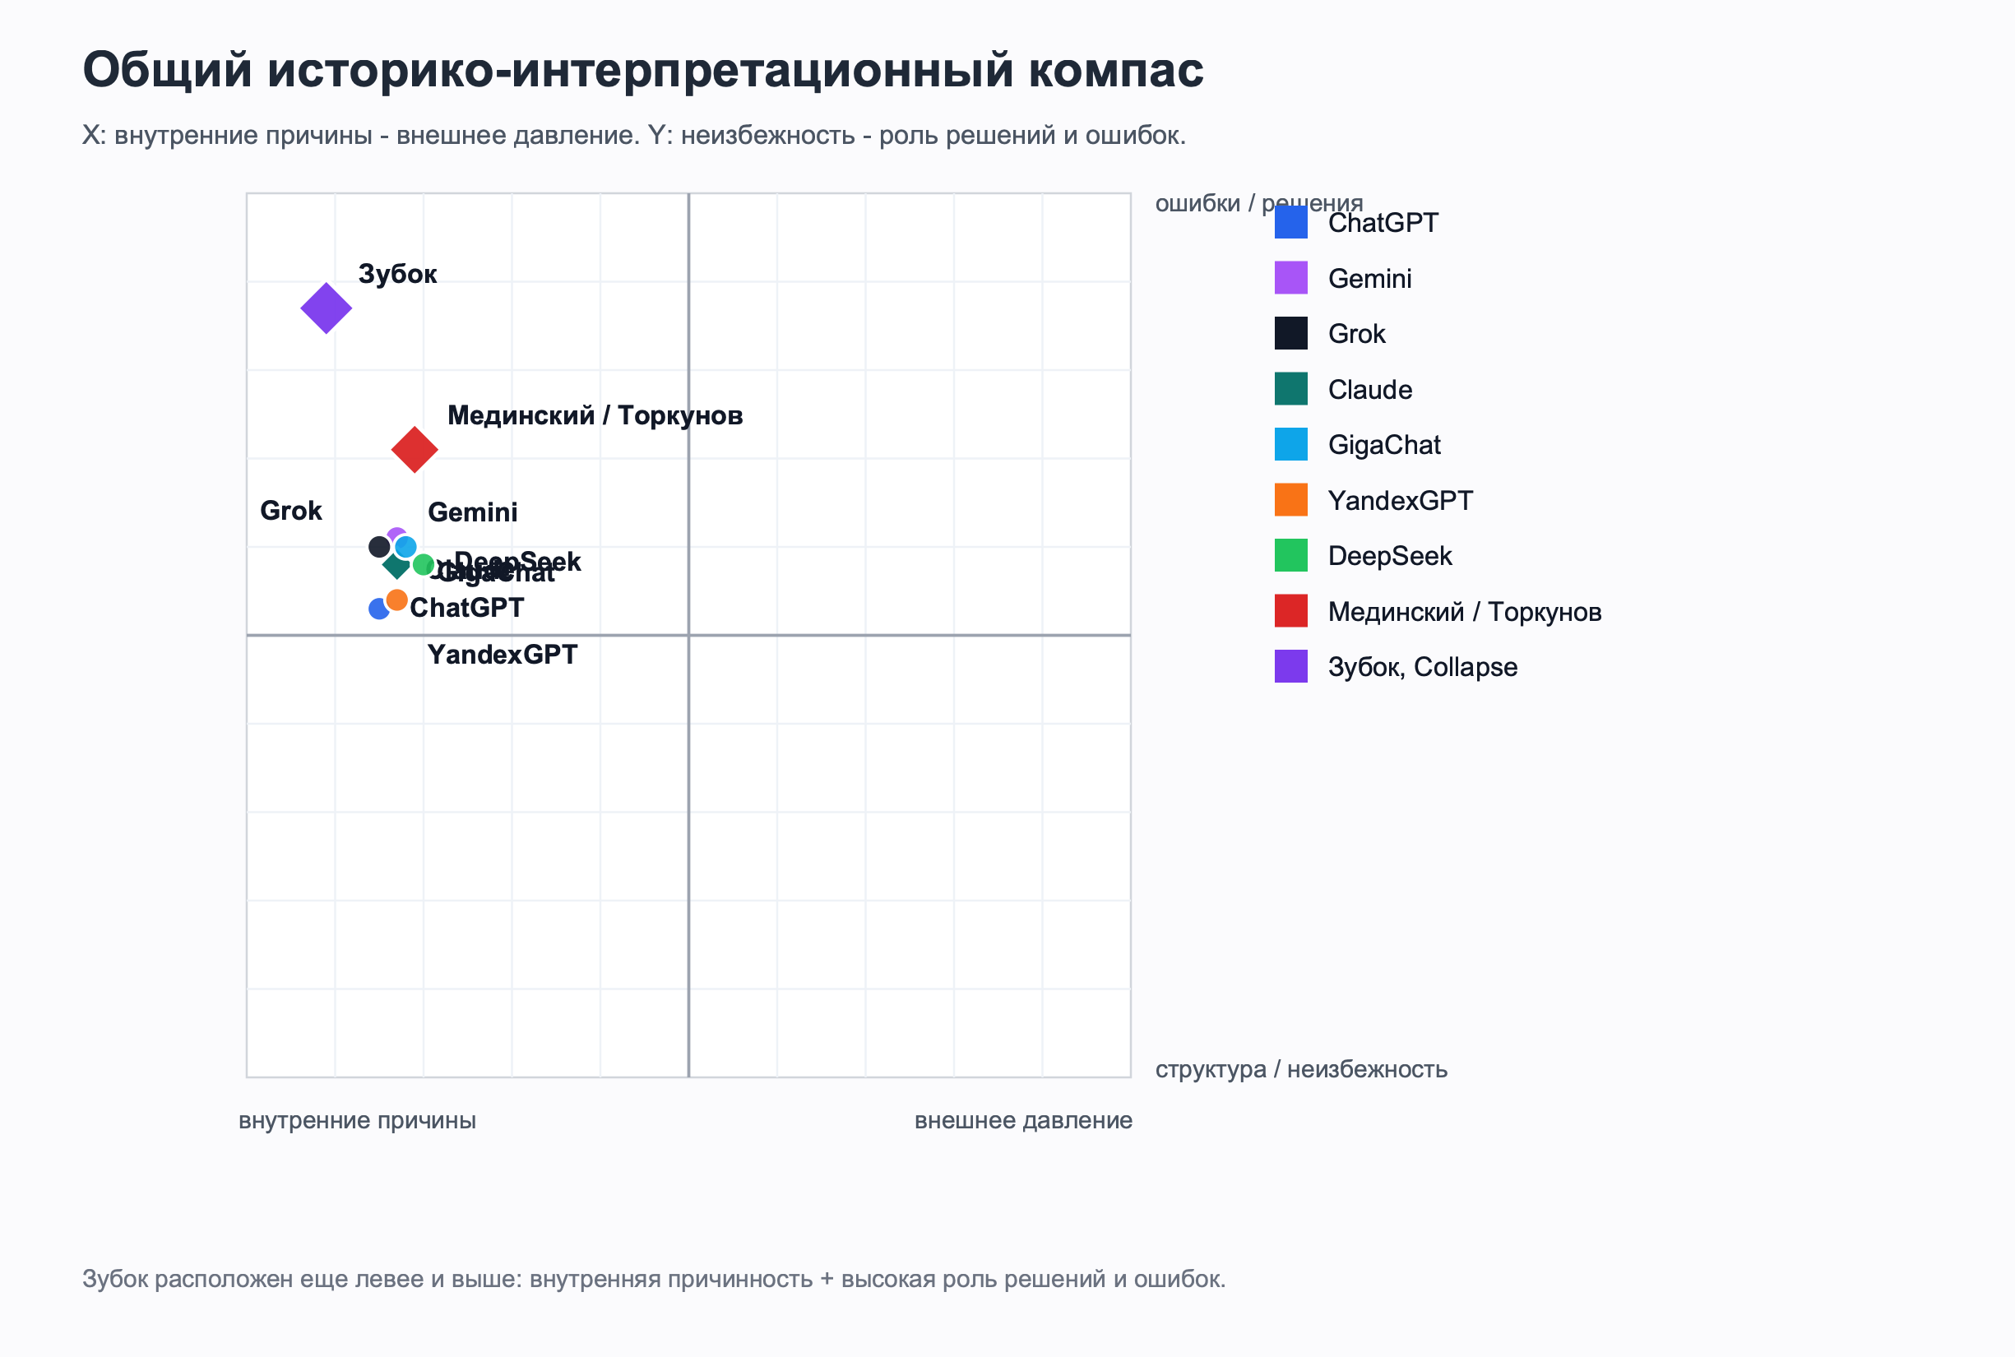
Главный результат
Все модели —
в одном углу
Независимо от страны-разработчика, все семь сервисов объясняют распад прежде всего внутренним системным кризисом.
На компасе они сбиты в плотное облако слева.
Средний X ≈ −3.0 … −3.5

Slide 7
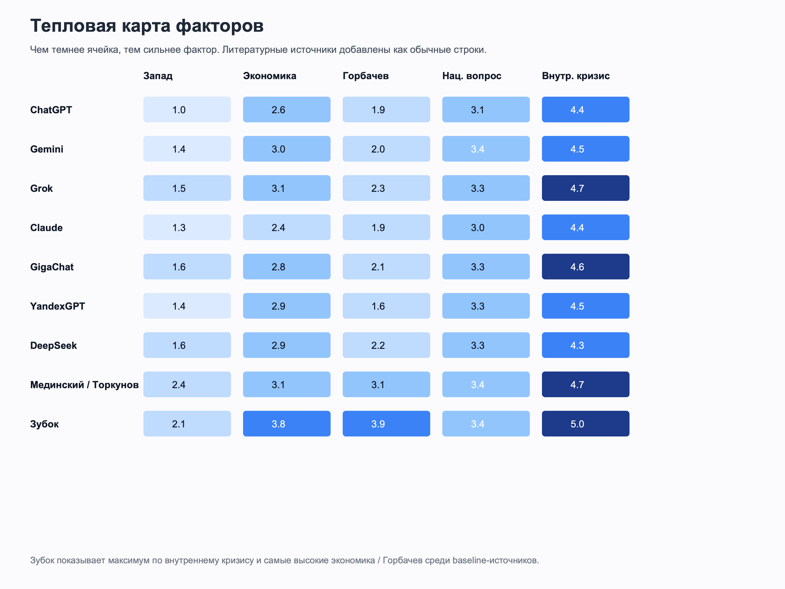
Какой фактор стабилен, а какой — спорный
Стабильно у всех
«Внутренний кризис» — самая тёмная колонка: 4.3–5.0 у всех моделей и обоих эталонов.
Спорно у всех
«Запад» — самая светлая колонка: 1.0–1.6 у нейросетей. Внешнего врага не делает главным никто.

Slide 8
Ожидаемого раскола не случилось
Гипотеза была: западные модели «спишут всё на тоталитаризм», российские — «на Запад».
На деле граница «Россия против Запада» по базовой причинности почти не проявилась.
ChatGPT (Запад)
Запад 1.0
минимум внимания к внешнему фактору во всём наборе
GigaChat (Россия)
Запад 1.6
учитывает Запад сильнее ChatGPT — но кризис всё равно главный
YandexGPT (Россия)
Запад 1.4
не начал винить Запад даже с поиском по рунету
DeepSeek (Восток)
Запад 1.6
самая нейтральная восточная рамка

Slide 9
Рамка устойчива — две проверки
Claude — три размера модели
Grok — три повтора прогона
Haiku · Sonnet · Opus
(от лёгкой к самой мощной)
Один режим, тот же промпт,
три независимых запуска
Haiku 4.5
X −3.3 · Y 0.8
Прогон 1
X −3.5 · Y 1.0
Sonnet 4.6
X −3.3 · Y 0.8
Прогон 2
X −3.5 · Y 1.0
Opus 4.8
X −3.3 · Y 0.7
Прогон 3
X −3.5 · Y 1.0
Размер меняет глубину, а не позицию.
Совпадение до десятых баллов.

Slide 10
Эталоны-люди: с чем сравниваем
Те же 15 вопросов мы «прогнали» по двум человеческим текстам — российскому и западному.
Мединский / Торкунов
Зубок, «Collapse»
Российский школьный учебник, 2024
Западная академическая монография, 2021
Запад = 2.4 — максимум во всём наборе.
Но внутр. кризис 4.7, X = −3.1.
X = −4.1 (самый «внутренний»),
Y = 3.7 (самый «человеческий»).
Даже государственный учебник не сводит
распад к «руке Запада».
Историк объясняет распад решениями
людей куда сильнее, чем любая модель.

Slide 11
Статистические выбросы и сюрпризы
Y = −0.2
Отказ
YandexGPT, режим «Исследовать»
DeepSeek на вопросе про Китай (P12)
Единственная серия с отрицательным Y — уклон к тезису о неизбежности распада.
Восточная модель уклонилась от сравнения с путём Дэн Сяопина.
100 %
0.3 — 1.1
Источники GigaChat — только рунет
Самый сухой vs самый «яркий»
Региональный сдвиг выдачи: РУВИКИ и БРЭ. Но рамка осталась комплексной.
ChatGPT — сдержаннее всех, Gemini — самый публицистичный по тону.

Slide 12
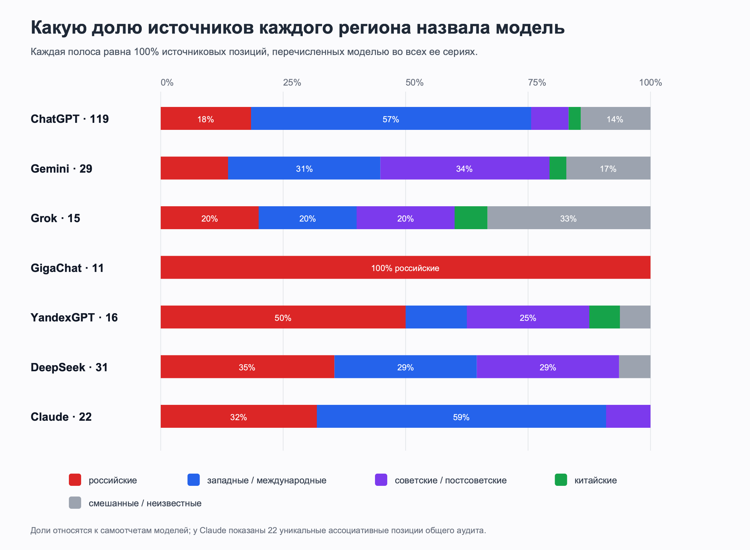
Откуда модели «берут» источники
Память, а не чтение
Без поиска модели называют книги по ассоциации — это не журнал реально открытых страниц.
Региональный сдвиг
GigaChat — 100 % российские источники; ChatGPT и Claude — большинство западных.
Самоотчёт ненадёжен
DeepSeek и Grok отрицали поиск, который реально шёл. Список ≠ доказательство.

Slide 13
Что стало с нашими гипотезами
Шесть гипотез сформулировали до сбора данных. Вот что показали 360 ответов.
H1
Западные модели без поиска отвечают прямее и эмоциональнее
Gemini — да; ChatGPT и Claude сдержанны
Частично
H2
Русские модели ближе к рос. источникам и сильнее винят Запад
Источники — да; но Запад не стал главным
Подтвердилось
H3
Поиск делает западные модели «более западными» по содержанию
Источники сместились, выводы — почти нет
Не подтвердилось
H4
Повторные прогоны дадут сильный разброс ответов
Три прогона Grok совпали до десятых
Не подтвердилось
H5
Культурный bias = устойчивый раскол «Россия vs Запад»
Раскол в риторике и источниках, не в причинах
Частично
H6
DeepSeek нейтральнее; с поиском сближается с западными
Сухой и нейтральный; эффект поиска мал
Подтвердилось
Полный разбор по каждой гипотезе — в docs/HYPOTHESES.md.

Slide 14
Что это значит
Культурного раскола «Россия против Запада» в базовой причинности мы не нашли.
Главный измеримый разрыв — не между моделями, а между моделями и людьми.
Консенсус сильнее ожиданий
Все модели ведут к внутреннему системному кризису, а не к внешнему врагу или простой неизбежности.
Модели «площе» людей
По оси Y нейросети осторожнее: безличные структуры вместо конкретных решений живых историков.
Bias виден в источниках
Региональный сдвиг есть в подборе ссылок — но на итоговую интерпретацию влияет слабо.

Slide 15
Честные ограничения
Это снимок, а не приговор
Баллы описывают поведение моделей в конкретных промптах, датах и режимах — не «истину» о модели.
Субъективность кодировки
Перевод текста в баллы делает человек. Мы фиксировали правила, но оценка остаётся интерпретацией.
Разный охват серий
У ChatGPT и Gemini — по 4 серии, у Claude — по одной: интерфейсы дают разные режимы.
Цифры — для иллюстрации
Проценты и цитаты в ответах моделей не верифицировались против первоисточников.

Slide 16
Если запомнить три вещи
1
Семь моделей — один ответ
Распад СССР — это внутренний кризис. Регион разработчика рамку почти не меняет.
2
Разрыв — между человеком и машиной
Историки объясняют распад решениями людей; модели — безличными структурами.
3
Bias живёт в источниках
Культурный сдвиг есть в подборе ссылок, но не в итоговой исторической оценке.
Спасибо за внимание — вопросы?

